Slide 2
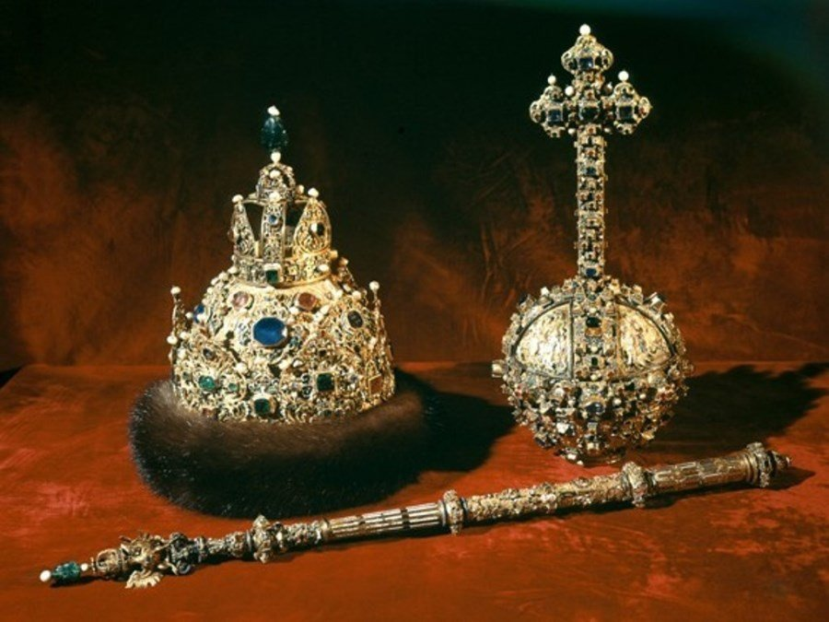
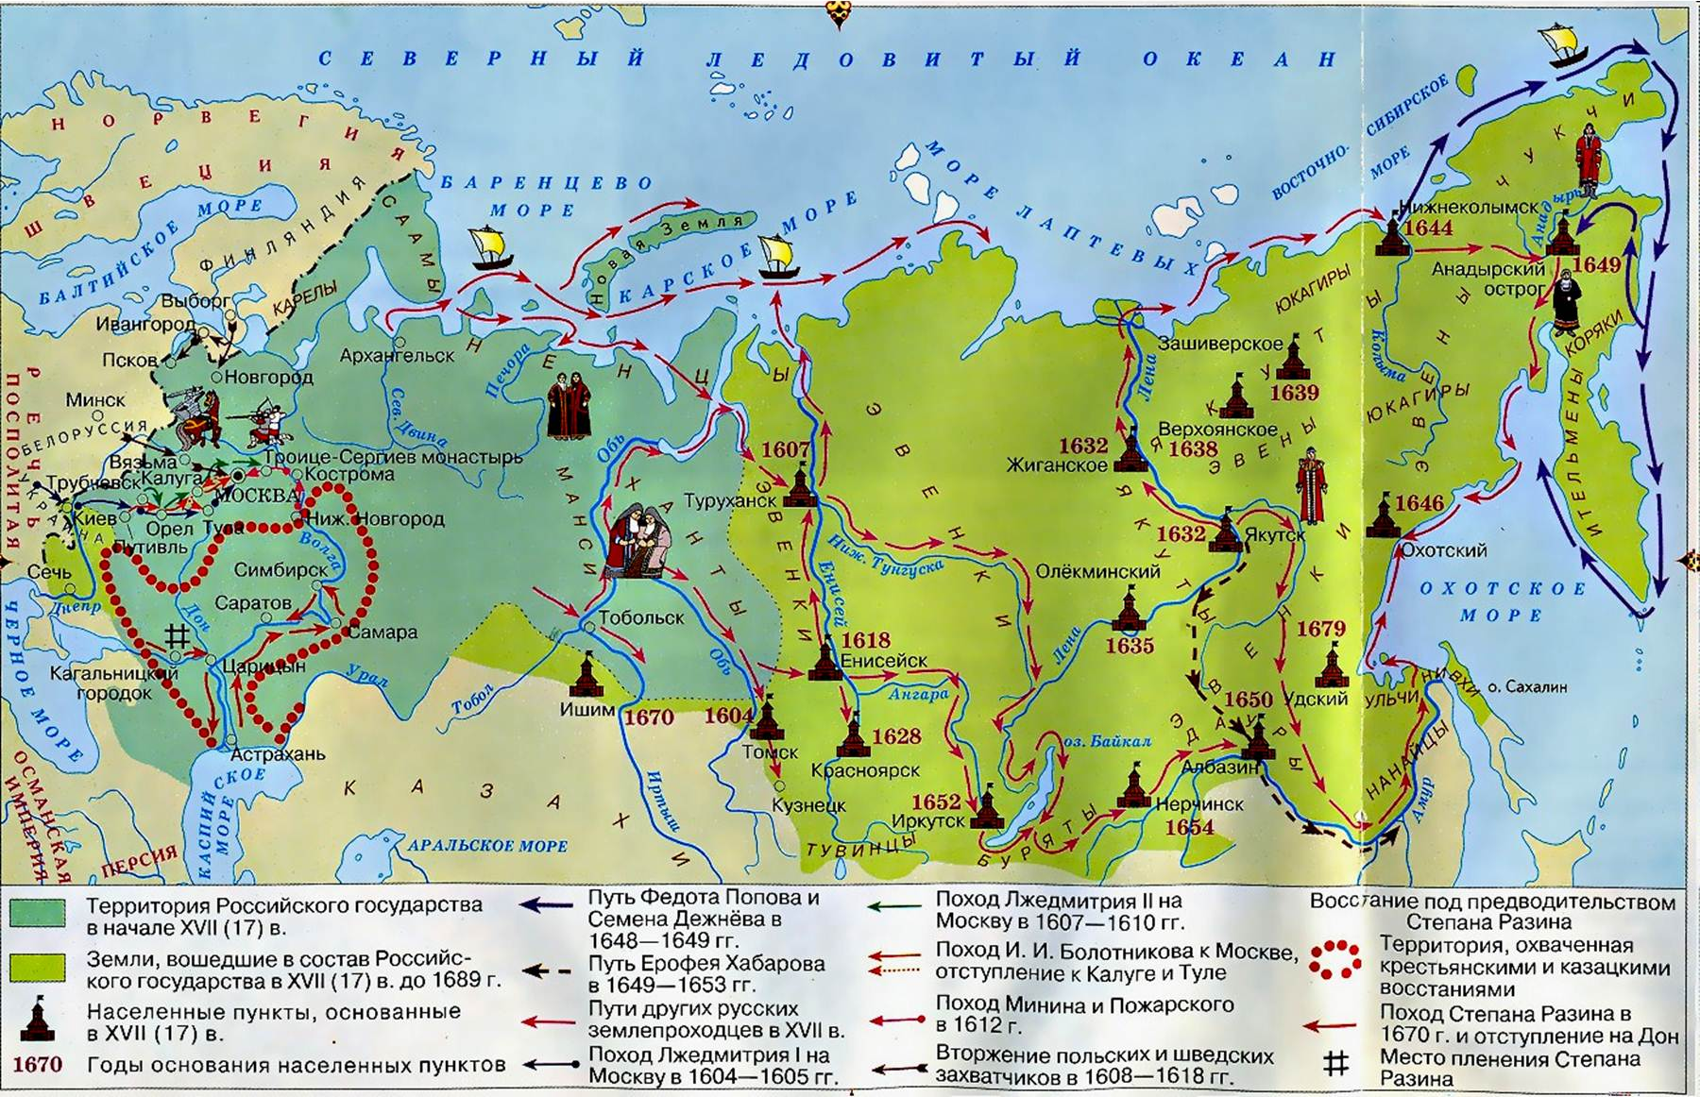
Где логика?

Slide 3
Становление самодержавия Романовых.

Slide 4
Цель урока
Охарактеризовать эпоху становления российского самодержавия, выделить основные события, произошедшие в правление первых Романовых.

Slide 6
Каким было положение в стране к концу Смуты?

Slide 8
К концу Смуты в России (обвести номер верного суждения)
1) Поляки оказывали помощь Годунову и стремились наладить порядок в России
2) Не осталось претендентов на трон из династии Рюриковичей
3) Весьма урожайные годы привели к успокоению народа
4) Марина Мнишек хотела посадить на трон сына Ивана
5) Потеряна часть территории из-за вторжения шведов и поляков
6) Произошел упадок сельского хозяйства
7) Россия укрепила положение на международной арене
8) Сократилась численность населения

Slide 9
К концу Смуты в России (верное суждение выделено зеленым цветом)
1) Поляки оказывали помощь Годунову и стремились наладить порядок в России
2) Не осталось претендентов на трон из династии Рюриковичей
3) Весьма урожайные годы привели к успокоению народа
4) Марина Мнишек хотела посадить на трон сына Ивана
5) Потеряна часть территории из-за вторжения шведов и поляков
6) Произошел упадок сельского хозяйства
7) Россия укрепила положение на международной арене
8) Сократилась численность населения

Slide 12
В приведенных ниже текстах найдите причины избрания Михаила Романова на престол.
«Не было тогда никого милее народу русскому, как род Романовых. Была добрая память о первой супруге Ивана Васильевича, Анастасии, которую народ за её добродетели почитал чуть ли не святою. Помнили и не забыли её доброго брата Никиту Романовича и соболезновали о его детях, которых Борис Годунов перемучил и перетомил. Уважали митрополита Филарета, бывшего боярина Фёдора Никитича, который находился в плену в Польше и казался русским истинным мучеником за правое дело».
Н. И. Костомаров
«Выберем Мишу Романова! — не скрывая своих замыслов агитировал боярин Фёдор Шереметьев. — Он молод и будет нам поваден!»
А. Я. Дегтярёв

Slide 14
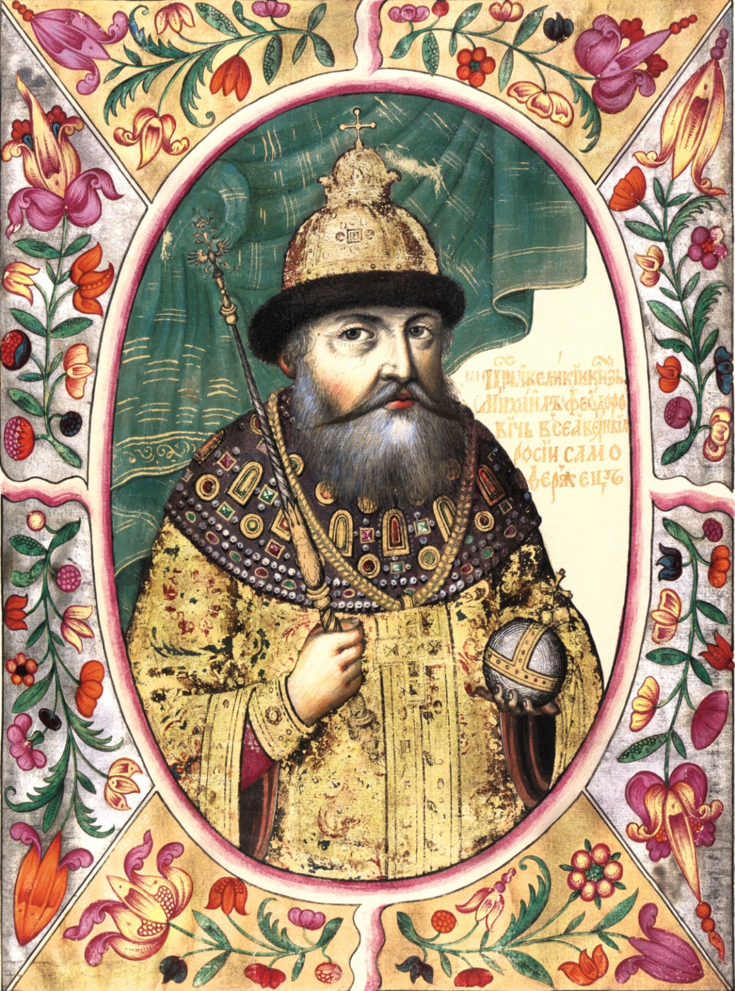
1613 год - Воцарение династии Романовых.
1613-1645-Правление Михаила Федоровича.

Slide 15
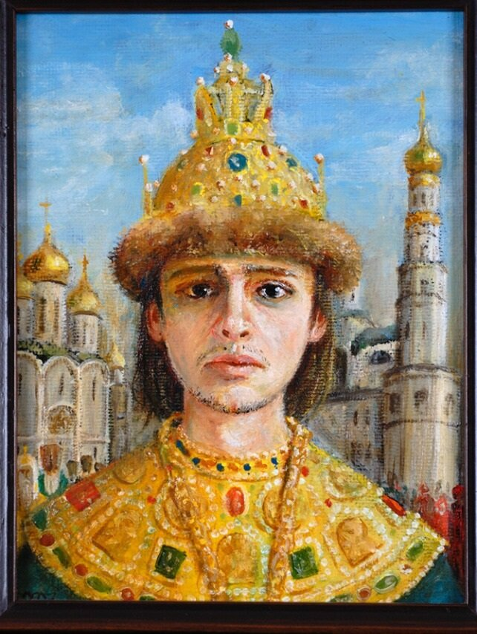
16-летние дети в XXI веке в XVII веке
Страной править надо
Денег нет
Две войны

Slide 17
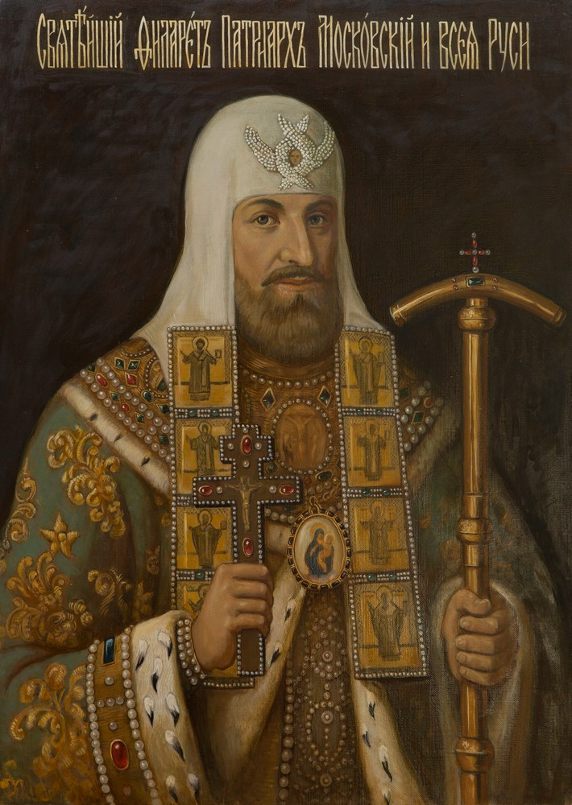
Великий Государь, Святейший Патриарх Филарет Никитич

Slide 18
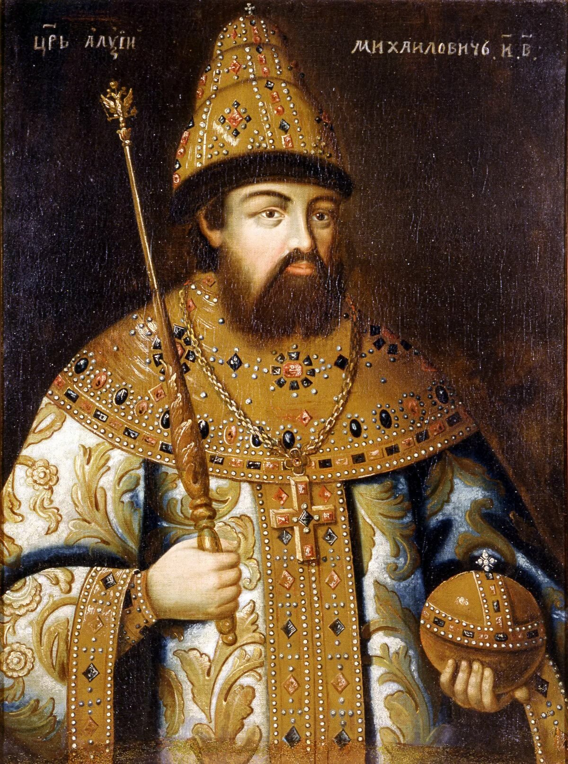
Алексей Михайлович Романов 1645-1676

Slide 19
Прочитайте 1й и 2й абзацы пункта «Законодательное укрепление самодержавия» стр. 149 и найдите два проявления усиления самодержавия. Как это повлияло на укрепление царской власти?

Slide 20
Проявления усиления самодержавия 1. Прекращение созыва Земских Соборов 2. Назначение воевод центральной властью

Slide 21
Проявления усиления самодержавия 1. Прекращение созыва Земских Соборов 2. Назначение воевод центральной властью 3. Появление «Ближней» Думы, Боярская Дума отходит на второй план

Slide 23
Анекдот:
Сын полковника спрашивает отца: - Папа, а я буду лейтенантом? - Будешь, сынок. - А майором? - Будешь, сынок. - А полковником, как ты? - Будешь, сынок. - А генералом буду? - Нет, сынок... - Почему, папа? - У генерала свои дети есть...

Slide 24
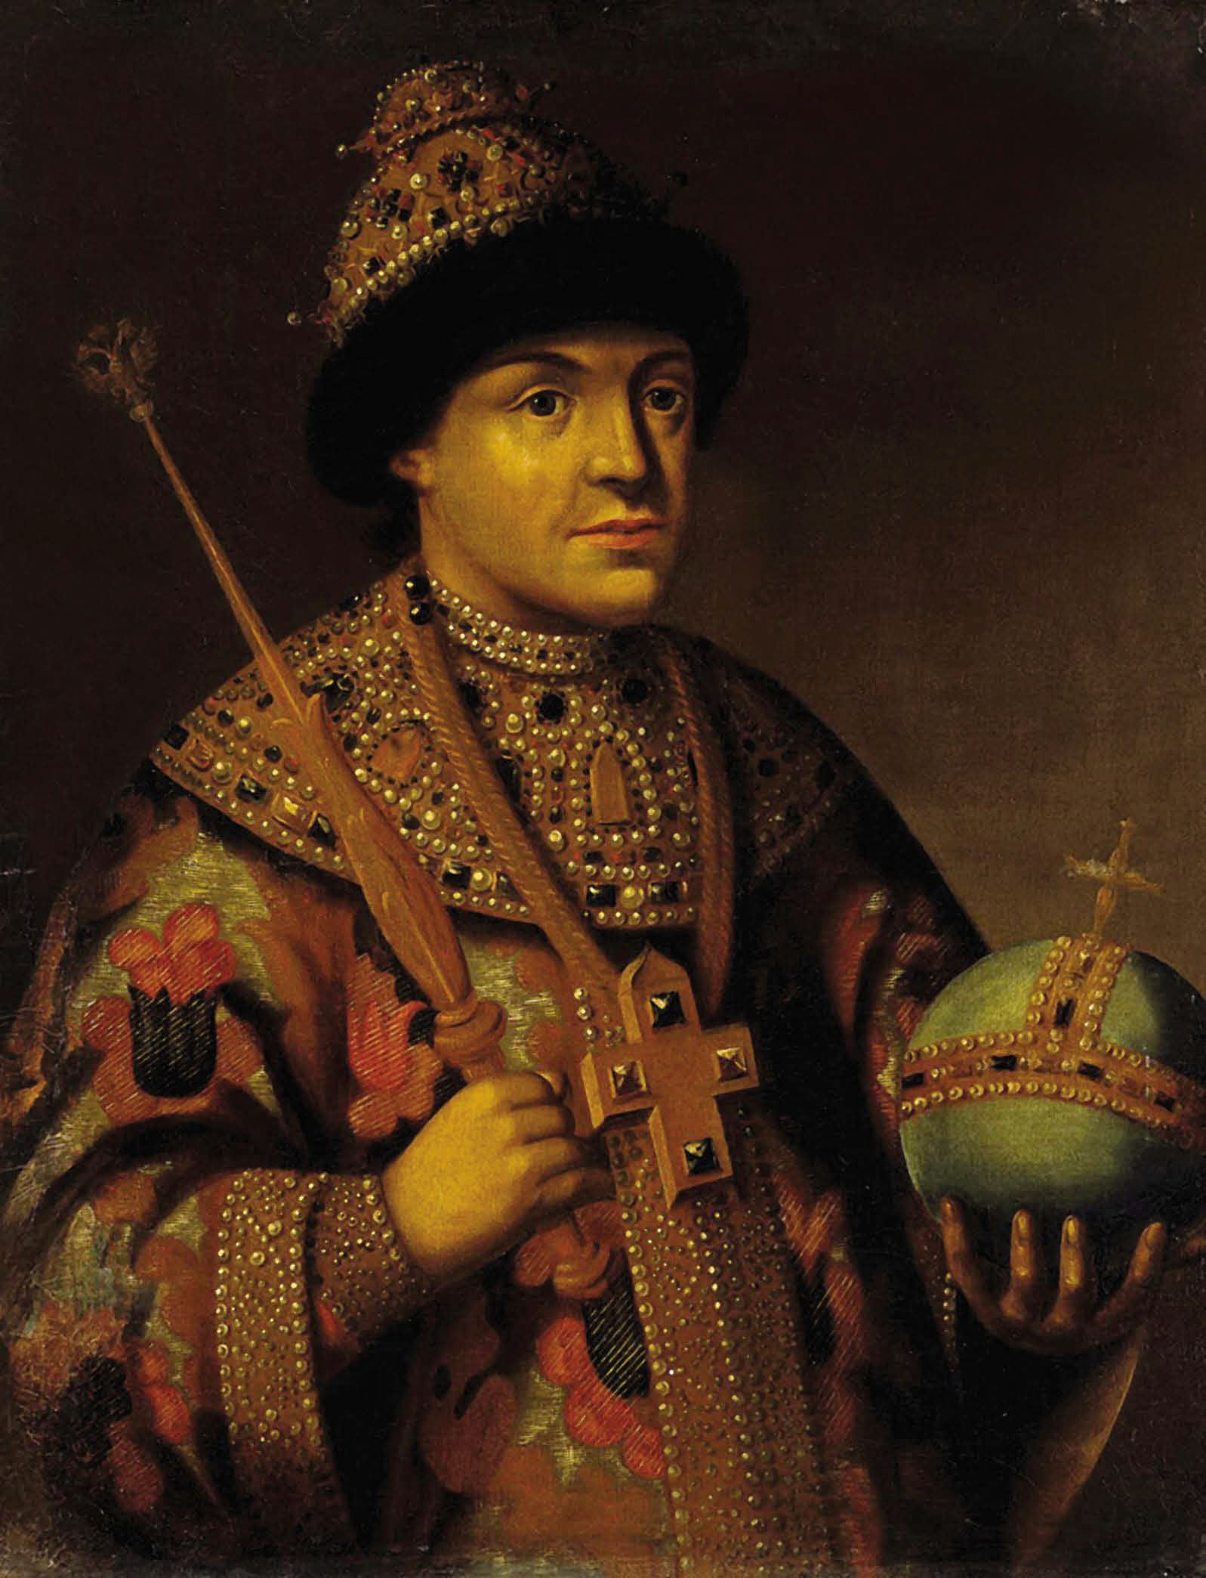
Федор Алексеевич Романов 1676-1682
1682 – отмена местничества

Slide 25
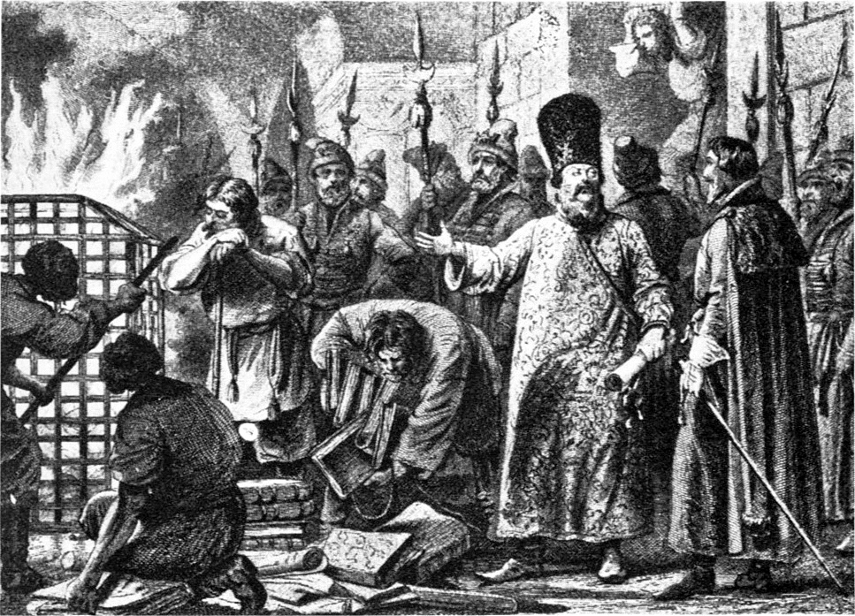

Slide 27
Соборное уложение 1649 года – свод законов Русского государства.

Slide 28
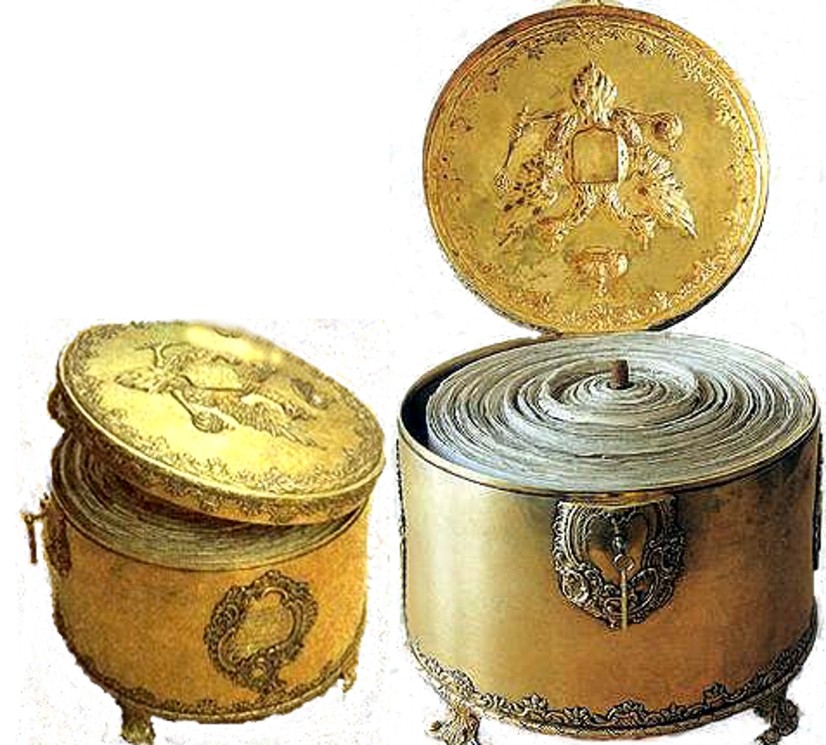
Это интересно!
Длина свитка составляет 309 метров.
Хранится в Российском Государственном архиве древних актов в позолоченном «ковчеге».

Slide 29
Прочитайте фрагменты из Соборного уложения и ответьте на вопросы в конце фрагмента. Работайте в паре и отвечайте совместно.
Какое место в структуре Соборного уложения отводится защите личности монарха? Какой вид наказания применяется в данном случае?

Slide 31
САМОДЕРЖАВИЕ -
монархическая форма правления в России,
при которой царь
обладает неограниченной властью.

Slide 32
Прочитайте текст и найдите все смысловые ошибки.
В 1612 году в России к власти пришла династия Романовых. (1) Первым царем стал Филарет. (2) Постепенное прекращение созыва сословно-представительных органов власти, а именно Боярской Думы означало усиление власти государя. (3) Основным законом стал принятый в 1649 году Судебник, просуществовавший до XIX века. (4) На укрепление самодержавия никак не повлияла отмена местничества. (5)

Slide 33
В 1613 году в России к власти пришла династия Романовых. (1) Первым царем стал Михаил. (2) Постепенное прекращение созыва сословно-представительных органов власти, а именно Земских Соборов, означало усиление власти государя. (3) Основным законом стало принятое в 1649 году Соборное Уложение, просуществовавший до XIX века. (4) На укрепление самодержавия повлияла отмена местничества. (5)

Slide 35
Спасибо за урок!

Slide 36
1
2
3

Slide 37
